Slide 1
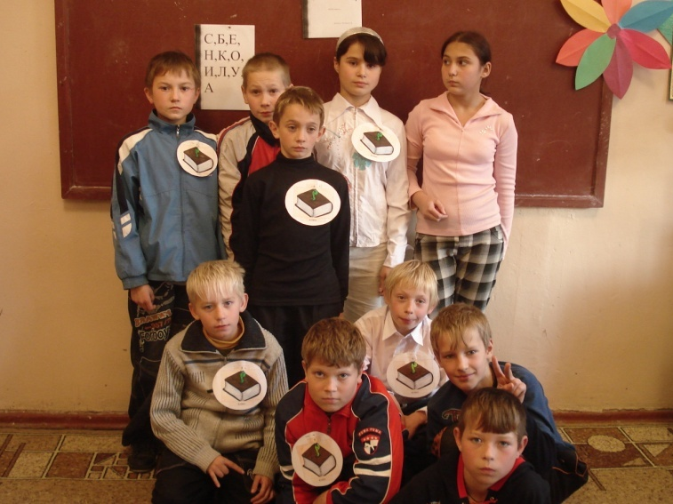
Наш класс
5 класс
2011-2012 учебный год
Иванова Т.М.

Slide 2
Наши достижения
1 место по мини- футболу
2 место в конкурсе рисунков « Золотая осень»
1 место по ПДД

Slide 3
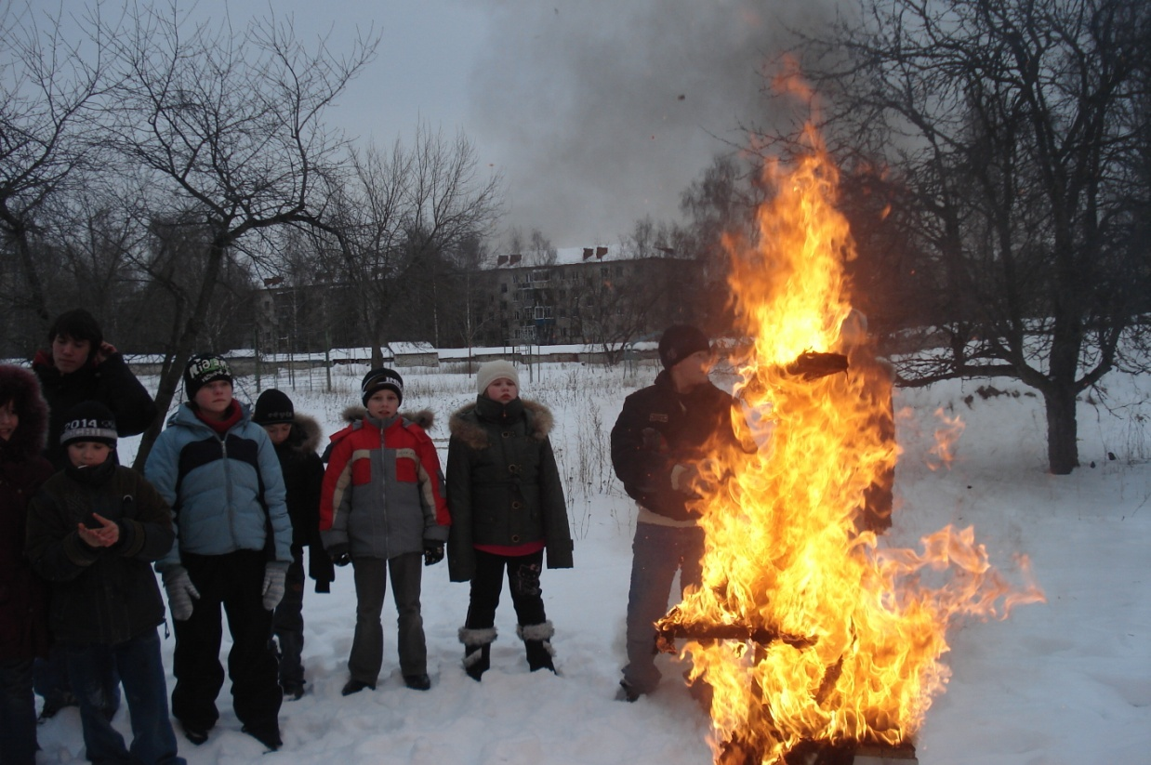
Праздники
Новый год
Масленица
День Победы

Slide 4
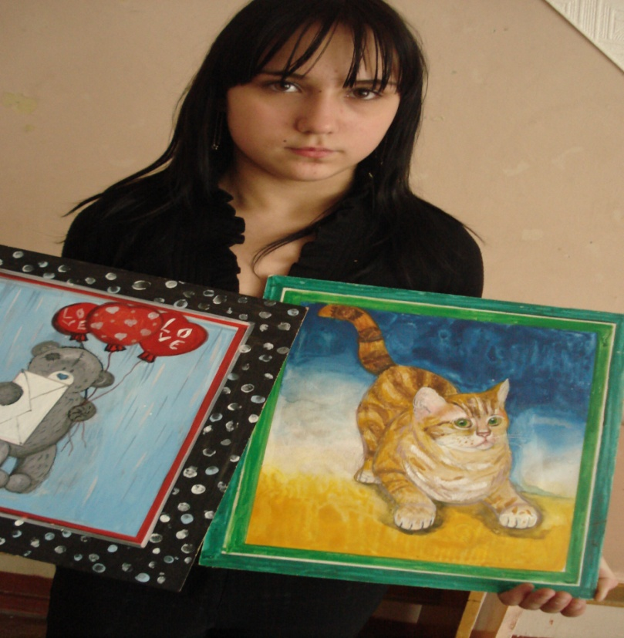
Таланты класса организованна персональная выставка
Орловой евгении

Slide 5
Наш класс: содержание
Наши достижения
Праздники
Таланты класса

Slide 6
Поздравляем с окончанием учебного года!
Грызли вы гранит науки,
Не печалились от скуки,
Жили и учились дружно,
Это то, что в жизни нужно!

